Slide 1
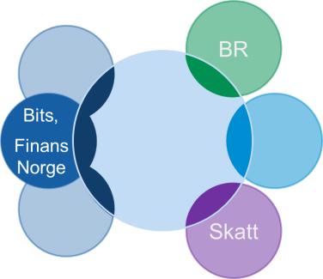
Samtykkebasert lånesøknad (SBL)
Skjermer for brukertest
Versjon 1.0

Slide 2
Hvem bør lese dette dokumentet i banken?
Ansvarlig som gjennomfører brukertesten i banken
U/X designere som lager kundereiser

Slide 3
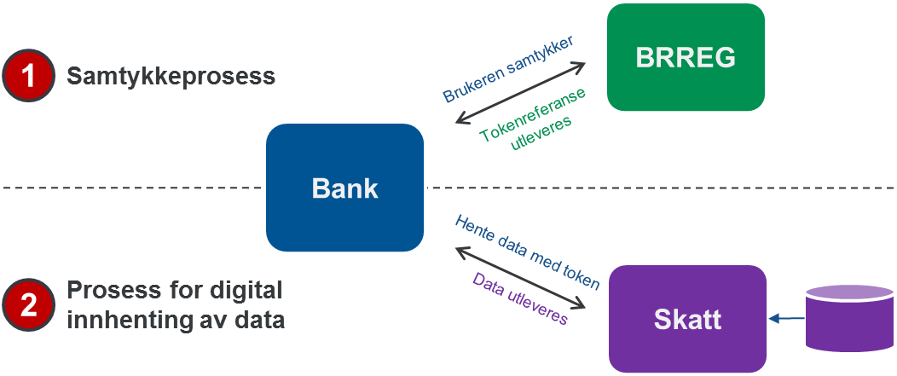
Skjermene gjelder for Samtykkeprosess

Slide 4
Samtykkeprosess
1
Lånesøker
Bank
BRREG
Skatteetaten
1.1
Søker lån i banken
1.2
Banken sjekker hvilket år skattegrunnlag er tilgjengelig for
I denne presentasjonen får bankene skjermer for trinn 1.3 og 1.5.
1.3
Sender brukeren til samtykke
Tilpasset URL
1.4
Lånesøker ser på sine data
Til innsynstjeneste
Lånesøker samtykker
Samtykketekst:
Definert år skattegrunnlag
Definert periode med mm/åå for inntektsdata på bakgrunn av samtykkedato
1.5
Henter data
1.6
Fortsetter dialogen
Samtykkestatus
Til
2
Digital innhenting av data

Slide 5
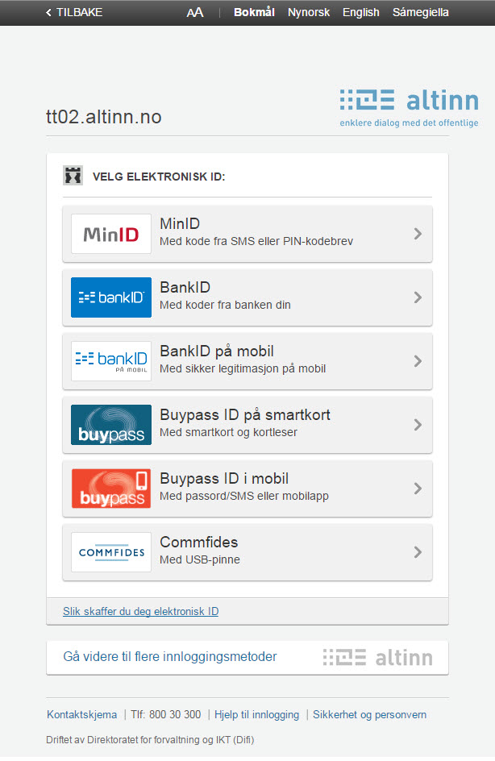
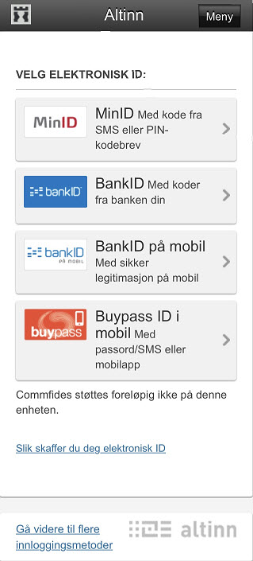
1.3
Desktop
Mobil

Slide 6
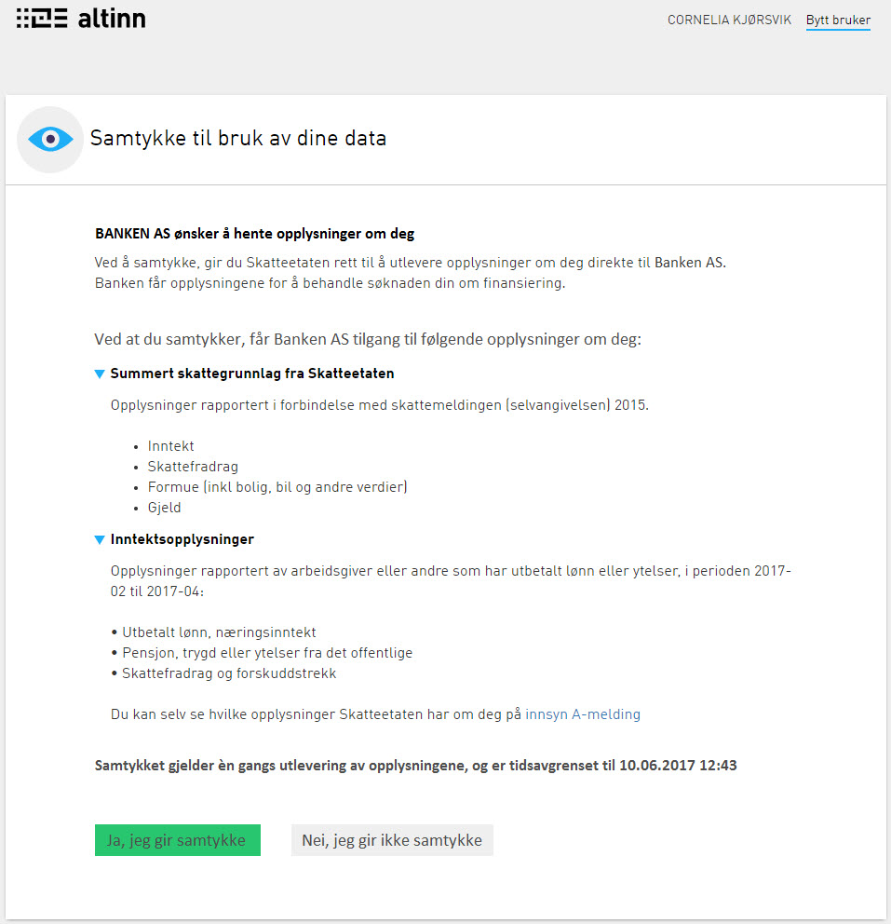
1.5
Desktop
Mobil

